Slide 1
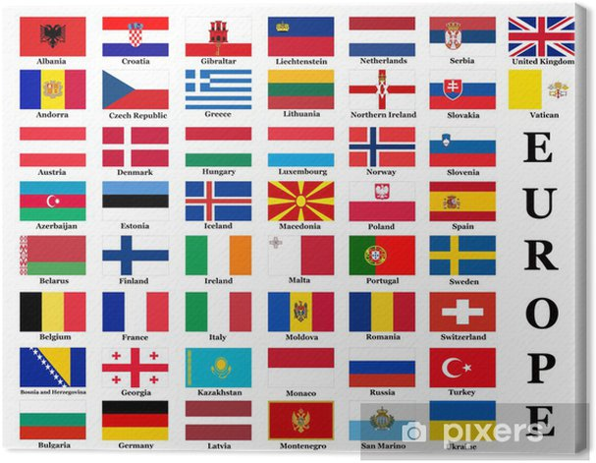
Dzień języków obcych

Slide 2

Europejski Dzień Języków obchodzony jest 26 września każdego roku od 2001 r. z inicjatywy Rady Europy i we współpracy z Komisją Europejską.

Slide 3
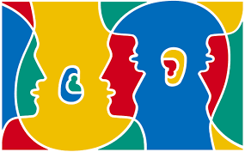
Europejski Dzień Języków obchodzony jest 26 września już od 20 lat. Celem tego święta jest promocja różnorodności językowej i kulturowej, która stanowi narzędzie, dzięki któremu możliwe jest osiągnięcie większego wzajemnego zrozumienia pomiędzy poszczególnymi nacjami.

Slide 4
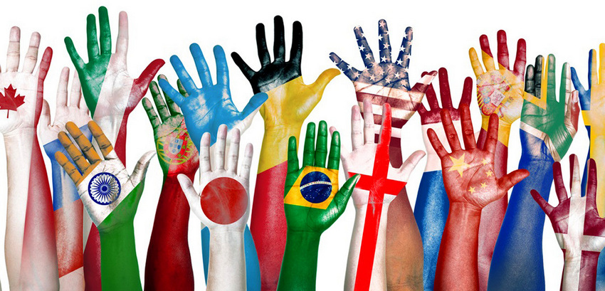
Wydarzenie to ma również podkreślić znaczenie wszystkich języków jakimi porozumiewamy się w Europie. Istnieje ponad 200 języków europejskich oraz wiele innych, używanych przez obywateli pochodzących z pozostałych kontynentów. To ważne dziedzictwo świadczące o naszej tożsamości, dlatego we wrześniu mieszkańcy starego kontynentu uczestniczą w tym święcie, biorąc udział w licznych imprezach kulturalnych.

Slide 5

Na świecie jest dziś między 6000 a 7000 języków; używa ich 7 miliardów ludzi, zamieszkałych na terenie 189 państw. W samej Europie funkcjonuje około 225 rodzimych języków, co stanowi mniej więcej 3% liczby wszystkich języków świata. Najwięcej ze wszystkich języków świata funkcjonuje na terenie Azji i Afryki.

Slide 6
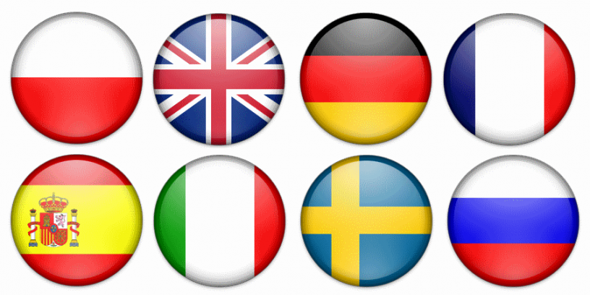
Koniec
Wykonał michał góra kl. VIII

